Slide 1
O PENSAMENTO E A ABORDAGEM DA COMPLEXIDADE
Grupo N
Caio Pantarotto 8585133
Gustavo Mansur 8584921
Isabella Genova 8584876
Mariana Arbex 8584942
Pedro Ferreira 8585154

Slide 2
Complexidade e ética da solidariedade
Edgar Morin

Slide 3
COMPLEXIDADE?
O que é

Slide 4
DEFINIÇÕES (DICIONÁRIO)
DIFÍCIL: Que não é fácil, que custa a fazer, que dá trabalho.
COMPLICADO: 1 Em que há complicação. 2 Enredado, difícil.
SIMPLES: Fácil de resolver ou de adivinhar, que não é complicado.

Slide 5
EDUCAÇÃO X REALIDADE
EDUCAÇÃO: separar e isolar as coisas
REALIDADE: feita de laços e interações

Slide 6
COMPLEXUS
Tecido que junta o todo

Slide 7
COMO ENFRENTAR E REJUNTAR A INCERTEZA?
Vivemos em um mundo onde cada vez mais há incertezas.

Slide 8
INDO DA PARTE AO TODO E DO TODO À PARTE
CONHECIMENTO
Rejuntar uma informação ao seu contexo, ao conjunto ao qual pertence
Conhecimento Global X Conhecimento isolado

Slide 9
DESAFIO DA COMPLEXIDADE
PASSADO X FUTURO

Slide 10
“O MÉTODO” - MORIN
Operadores – instrumentos do conhecimento – que permitam abordar a complexidade

Slide 11
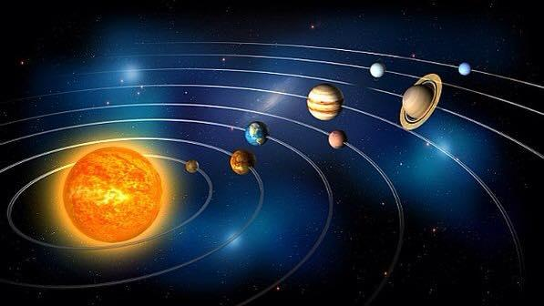
1. NOÇÃO DE SISTEMA
Conjunto de partes diferentes , unidas e organizadas
Todo organizado Qualidade e Propriedades (linguagem, cultura, regras, leis)

Slide 12
2. CIRCULARIDADE - LOOPING
Caráter retroativo do sistema
Ideia linear:
causa efeito
Causalidade circular
causa efeito
O próprio efeito volta à causa
ex: Aquecedor central

Slide 13
3. CIRCULARIDADE – LOOPING AUTOPRODUTIVO
O efeito é ao mesmo tempo uma causa
causa
efeito

Slide 14
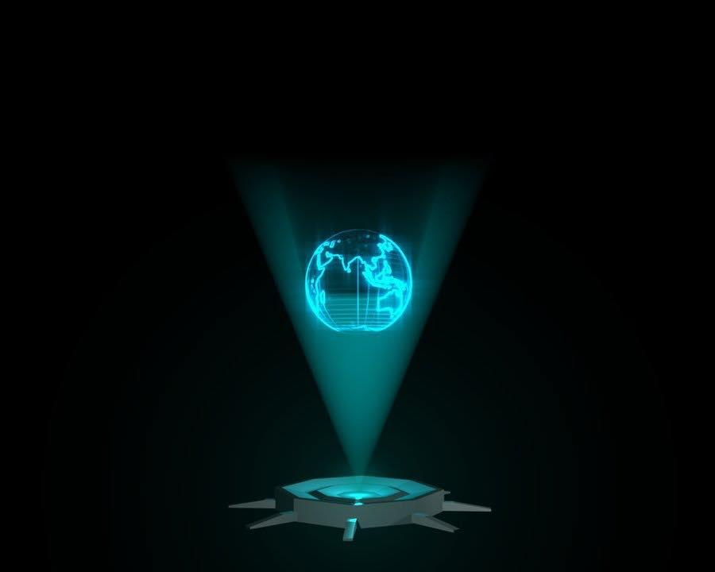
4. “HOLOGRAMÁTICO”
Fotografia
Cada ponto corresponde a um ponto do objeto fotografado
Holograma
Um ponto contém praticamente toda a informação do objeto
A parte está dentro do todo e o todo no interior das partes
ex: Sociedade e indivíduos

Slide 15
5. “DIALÓGICO”
Juntar duas noções que a princípio são antagônicas, mas que são, ao mesmo tempo, complementares
“viver de morte e morrer de vida” - Heráclito

Slide 16
6. INTRODUÇÃO DO CONHECEDOR NO CONHECIMENTO
Impossibilidade de ter um ponto de vista objetivo
Conhecimento relativo
Toda cultura contém uma mistura de sabedoria, de verdades profundas, de conhecimentos, de erros e de superstições
A humanidade é um elemento na história da vida; não pode ser considerada o centro do mundo
“ Se integrarmos nosso conhecimento, poderemos situar-nos com a nossa consciência, uma consciência mais válida do que se não fizéssemos esses exames.”

Slide 17
“PARADIGMA”
É uma estrutura de pensamento que de modo inconsciente comanda nosso discurso.
Depois de fixada essa estrutura, é muito difícil mudá-la.
Vivemos num mundo em que é cada vez mais difícil estabelecer ligações.
Todos os instrumentos citados têm a propriedade de unir o que está separado, mas, para fazê-lo, é preciso “quebrar” diversos paradigmas.

Slide 18
ÉTICAS DA COMPLEXIDADE
ÉTICA DE COMPREENSÃO
Cada ser humano é, ao mesmo tempo, múltiplo em sua unidade.
ÉTICA DA APOSTA (em relação à incerteza)
Não temos certeza absoluta de conseguir os resultados que queremos, de que nossa intenção será obedecida.
Estratégia: nos permite corrigir nossa ação se percebemos que ela deriva e vai para outro caminho.
ÉTICA DA TOLERÂNCIA
Livre expressão: “suas ideias me são odiosas, mas morrerei pelo direito que você tem de exprimi-las” - Voltaire.
Instituição democrática: permite e encoraja o conflito de ideias, desde que nao haja afrontamento físico e violento.
Pascal - “ o contrário da verdade não é um erro, mas uma verdade contrária”.

Slide 19
CONCLUSÃO
Muitos pensam que é preciso ter um pensamento maniqueísta para agir:
Inimigo = mal absoluto
Nós = bem absoluto
Na verdade o inimigo está dentro de nós mesmos.
Cria-se a ideia de que o reconhecimento da incerteza e, por consequência o pensamento complexo, é desencorajador. No entanto, se tivermos força de participação, de solidariedade e de comunidade, podemos corrigir nossa própria ação sem medo de nos lançarmos nela.

Slide 20
Ciência e complexidade
Hermano Machado F. Lima

Slide 21
Isaac Newton
Lei da Gravitação Universal: ordem da natureza
aceitação: alcance explicativo e preditivo, independente da possibilidade de serem efetivamente experimentadas.
Somente em uma natureza absoluta e rigorosamente ordenada é possível imaginar um corpo em aceleração constante ou em movimento retilíneo. Qualquer perturbação, por mínima que fosse, alteraria a aceleração ou desviaria a trajetória

Slide 22
Influência na filosofia
Kant: determinação de uma metafísica com leis tão precisas e tão abrangentes como a lei da gravitação universal
Nunca foram estabelecidas
Tarefa da filosofia: linha demarcatória entre o conhecimento científico e o não científico

Slide 23
Popper - Falseabilidade
Teoria científica pode ser falsificável
Experimento Crucial
Resultados não condizentes e coerentes com as predições do enunciado: FALSA
Predições condizem com os resultados: TEORIA CONFIRMADA

Slide 24
Carnap - Verificacionismo
Teoria científica pode ter seus postulados submetidos a experimentos empíricos que confirmem suas predições
Há uma ordem na natureza e o objetivo da ciência é desvendar essa ordem
Linha demarcatória:
Científico: Conhecimento capaz de descobrir e explicar de forma universal, repetida e constante o ordenamento natural do Universo
Não científico: Incapaz de sustentar predições acerca da ordem da natureza
Ordem da Natureza: natureza busca ponto de maior ordem e qualquer distúrbio é atacado de forma que a ordem seja restabelecida

Slide 25
Edgar Morin
Contra essas visões
“Ciência com Consciência” - 3 possibilidades de olhar o céu estrelado
1. Amontoado de estrelas (desordem)
2. Ordem cósmica, imperturbável
3. Universo em expansão, dispersão (ordem + desordem)
Céu = Vida
1. Fixidez da reprodução das espécies através dos séculos
2. Evolução das espécies, revolução
3. Mutações, acidentes, perturbações geoclimáticas (ordem e desordem = evolução e involução)

Slide 26
Ordem e Desordem (Evolução e Involução)
Um universo estritamente ordenado impossibilita o surgimento do novo
Desordem: elemento perturbador da ordem
Ordem: pressupõe desorganização
Interagem entre si

Slide 27
Complicação X COMPLEXIDADE (MORIN)
Complicação: quantidade
Complexidade: “A complexidade não é uma noção quantitativa, é uma noção lógica, é a confrontação do uno e do múltiplo, é a autonomia que é, ao mesmo tempo, dependente sem deixar de ser autonomia; é, de certo modo, a necessidade de ampliar os nossos instrumentos conceituais e renunciar a um princípio unificador mestre e supremo”

Slide 28
Consequências
Estudo do homem
Cérebro triúnico:
Reptílico
Mamífero
Neocórtex cerebral
Organização da ciência e prática dos cientistas
Separar científico de não científico Separar uma ciência da outra

Slide 29
Consequências
Problema: intersecção entre uma ciência e outra
soluções parciais, simplórias
Solução: Nova transdisciplinaridade
Romper padrões atuais de causalidade linear
Paradigma: distinguir
separar domínios científicos
opor
comunicar sem operar redução

